Slide 1
КОНВЕНЦІЯ ООН З МОРСЬКОГО ПРАВА
Виконав учень 10 класу :
Кійко Едуард

Slide 2
ЗАГАЛЬНА ПЛОЩА ОКЕАНУ
Континенральний шельф
Материковий схил
Океанічна область

Slide 3
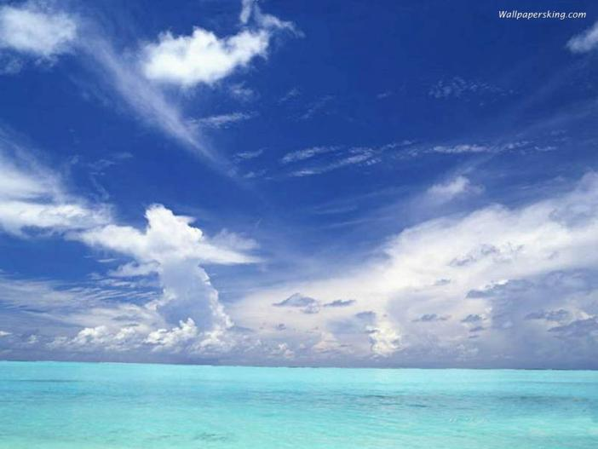
ОКЕАН

Slide 4
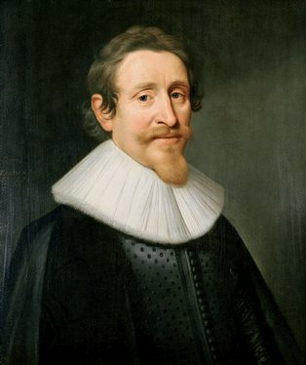
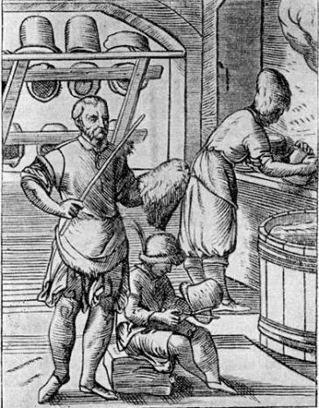
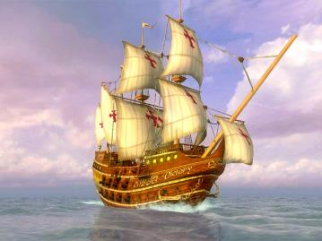
ЗАРОДЖЕННЯ ПРАВОВИХ ВІДНОСИН
Гуго
Гроций

Slide 5
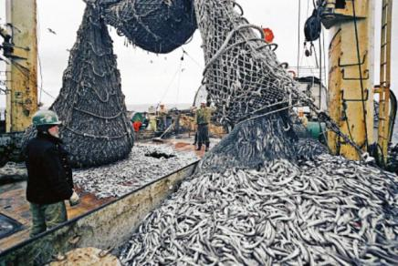
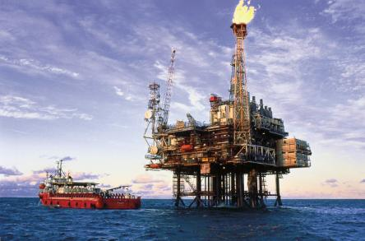
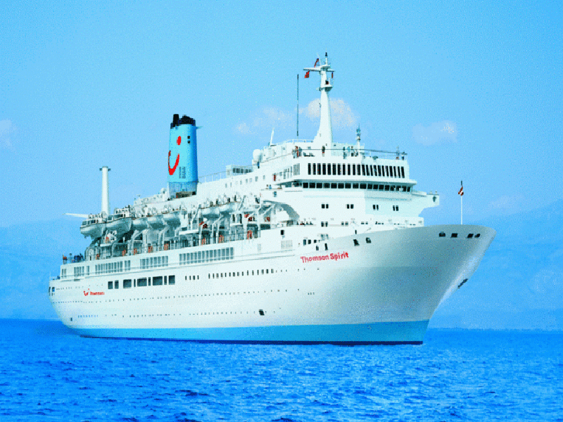
ВИКОРИСТАННЯ РЕСУРСІВ ОКЕАНУ

Slide 6
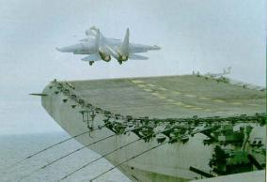
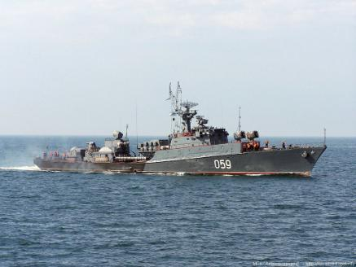
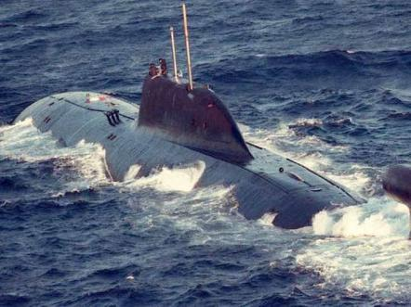
ВІЙСЬКОВЕ ПРОТИБОРСТВО

Slide 7
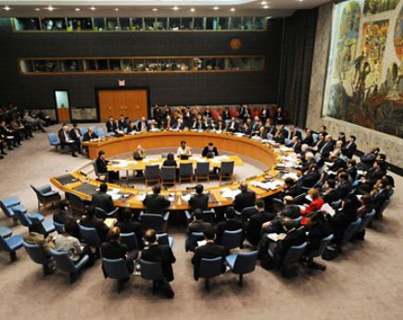
ПРИЙНЯТТЯ КОНВЕНЦІЇ
1973-1982

Slide 8
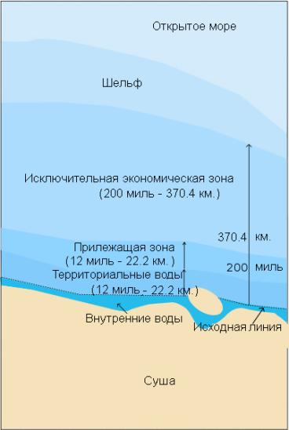
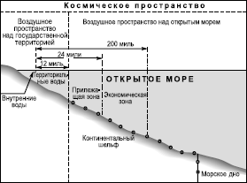
ПОДІЛ ПОВЕРХНІ ОКЕАНУ
Закріплено Конвенцією ООН

Slide 9
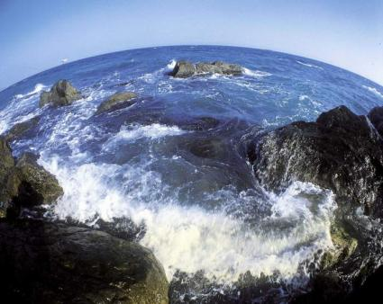
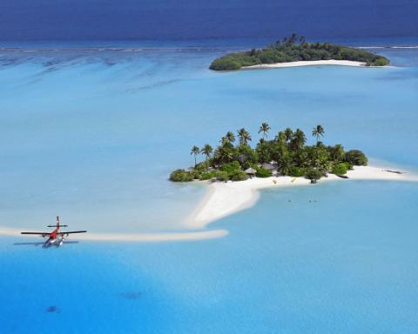
ЗАГАЛЬНЕ ЛЮДСЬКЕ НАДБАННЯ

Slide 10
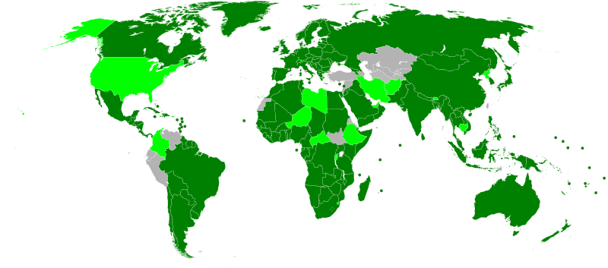
ПЕРЕМОГА СВІТОВОЇ ДИПЛОМАТІЇ

Slide 11
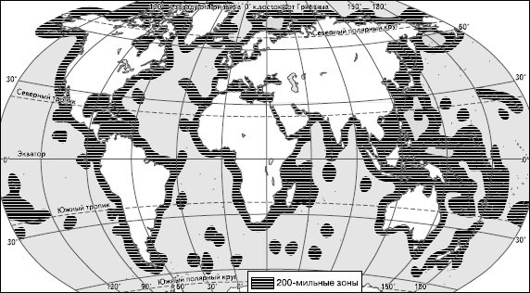
ПРОБЛЕМА 200-МИЛЬНОЇ ЗОНИ

Slide 12
МІЖНАРОДНО-ПРАВОВЕ ВРЕГАЛЮВАННЯ
1992 – Ріо-де-Жанейро – комплексне управління
прибирежними зонами
1995 – конвенція по транскордонних
рибних запасах
ХХІ ст. – вдосконалення міжнародно-правового
режиму Світового океану

Slide 13
ДЯКУЮ ЗА УВАГУ!

